Slide 1
Las TIC en el aula
Encuentro 1

Slide 2
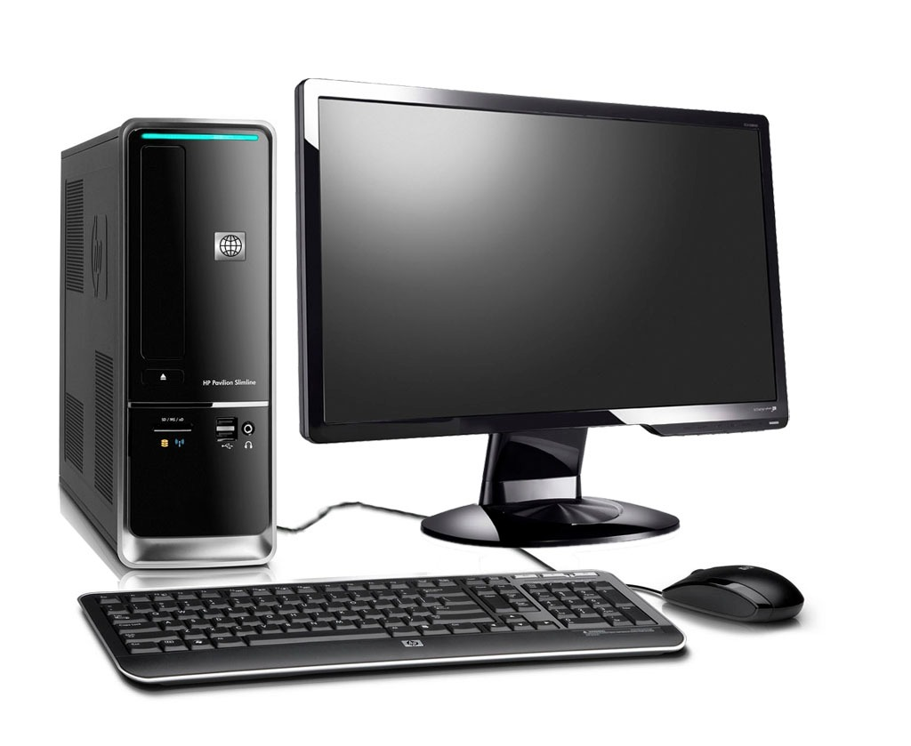
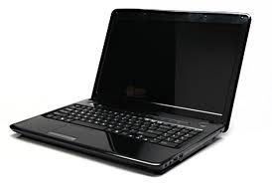

Slide 3
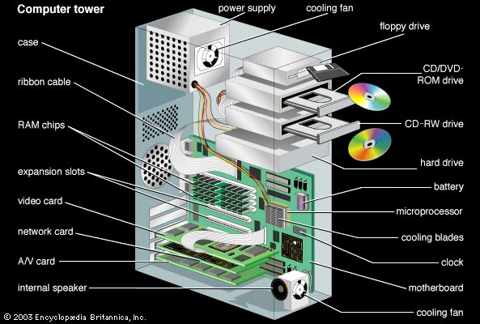

Slide 4
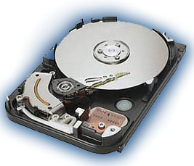

Slide 5
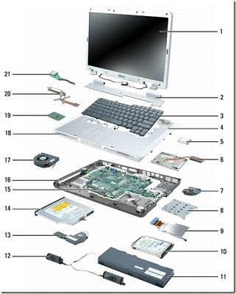
1. PANTALLA
2. CUBIERTA DE LA BISAGRA
3. TECLADO
4. REPOSA MUÑECAS
5. MINI TARJETA
6. TARJETA DE VÍDEO Y ENSAMBLE TÉRMICO
7. VENTILADOR
8. BAHÍA DEL DISCO DURO
9. PORTA TARJETA
10 DISCO DURO
11. BATERÍA
12. ALTAVOZ
13. ALTAVOZ
14. UNIDAD DE DVD
15. LA BOARD
16. BASE
17. VENTILADOR
18. SOQUER DE ALTAVOZ
19. PROCESADOR
20. PROCESADOR TÉRMICO
21. PUERTO USB

Slide 6
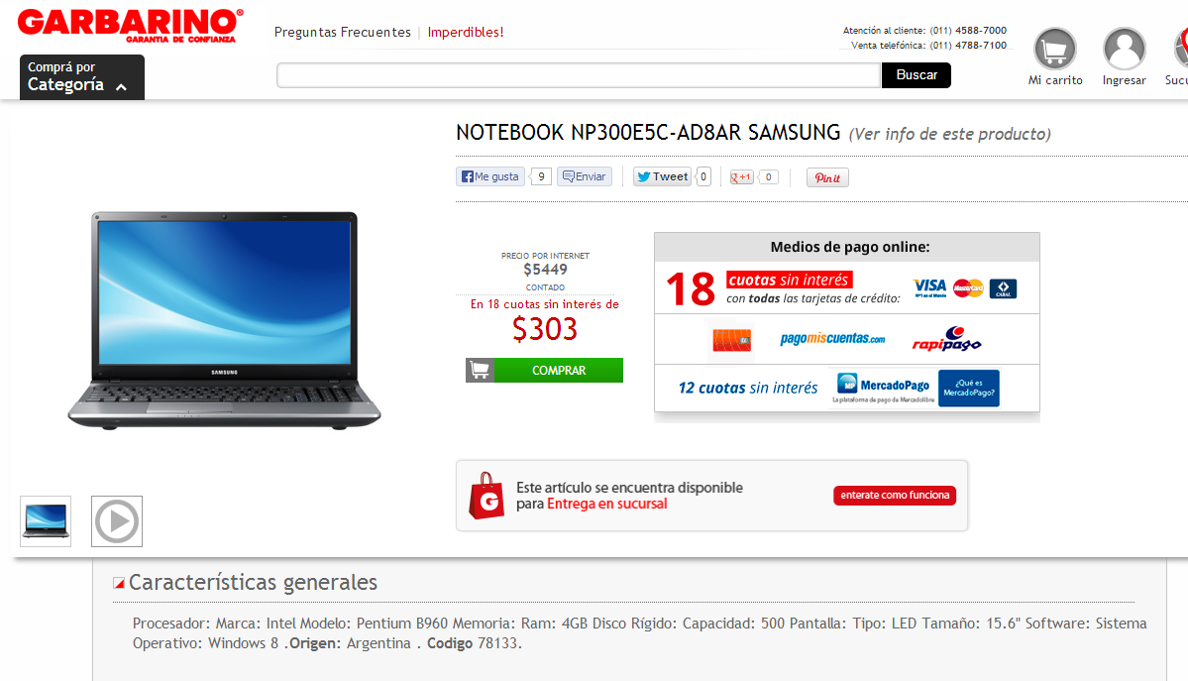

Slide 7
Tres campos articulados históricamente en tensión
educación
comunicación
tecnologías

Slide 8
TIC: Tecnologías de la Información y la Comunicación
Antonio Pasquali
Informar
Comunicar
datos
Cara a cara

Slide 9
TIC: Tecnologías de la Información y la Comunicación
Dominique Wolton
Comunicación
Funcional
Normativa

Slide 10
Comunicación
(Dominique Wolton)
normativa
funcional
Sentido “Ideal”
Voluntad de intercambiar
Compartir algo
Comprenderse
Necesidad economías y sociedades abiertas, intercambios bienes y servicios, flujos económicos, financieros, administrativos: eficacia

Slide 11
¿Qué saberes, competencias y acciones favorecen?
¿Para qué introduzco TIC?
¿Qué Relaciones Comunicativas instauran: normativas o funcionales ?

Slide 12
Sociedad de la Información
2000 – Declaración del Milenio
Cumbre del Milenio
ONU
Convertir Brecha Digital en Oportunidad para Todos

Slide 13
Sociedad de la Información
2003 – 2005 Cumbre Mundial sobre la Sociedad de la Información
Ginebra - Túnez
175 delegaciones Gubernamentales
Acelerar Proceso de Globalización de la Economía
Presión a Estados para ceder potestades a Corporaciones Privadas
Desregulación de los Mercados

Slide 14
Sociedad de la Información
Extender conectividad en
Instituciones Educativas
aldeas, comunidades, organismos públicos, etc.
Acceso a las TIC por más de la mitad de lo habitantes del planeta
Asegurar acceso a TV y Radio a todos los habitantes del mundo
Fomentar el desarrollo de contenidos
Facilitar la presencia y el uso de todos los idiomas
Objetivos 2015
Unión Internacional de Telecomunicaciones – (UIT) - ONU

Slide 15
Sociedad de la Información
2000 – Declaración del Milenio
Cumbre del Milenio
ONU
2003 – 2005 Cumbre Mundial sobre la Sociedad de la Información
Ginebra - Túnez
175 delegaciones Gubernamentales
Objetivos 2015
Unión Internacional de Telecomunicaciones – (UIT) - ONU

Slide 16
Supuestos de «la» Sociedad de la Información
Uniformidad de las transformaciones en contextos diferentes
El acceso a las TIC es condición suficiente para el desarrollo
La tecnología es neutral y por ende fácilmente transferible
Las TIC garantizan el acceso a la Información
Información es Sinónimo de Conocimiento

Slide 17
Formación Docente hoy
Saberes y competencias tradicionales
+
Dominio de Herramientas:
Evitar mitos (la máquina hará todo)
Conocer alcances (cuánto y qué permite hacer: calcular, buscar, archivar, diseñar)

Slide 18
¿Hacia dónde vamos ?
Romper con la futurología («todo será mejor/peor»)
Romper son los simulacros (hacemos los mismo pero con máquinas)
Pensar Evolución como Crisis (nunca es «fácil»)
Innovar no necesariamente es Mejorar (uso «educativo»)

Slide 19
Para diagnosticar / planificar
Distinguir tipos de Acceso y de Apropiación:
Motivacional, físico o material, habilidades que se quieren potenciar y usos (¿para qué?).
Definir habilidades: ¿operar, seleccionar, buscar, procesar, producir información?
Cuestionar los prejuicios instalados por modas académicas: ¿nativos/inmigrantes digitales, tipos de «usuarios» según clase social, sujetos multitareas?

Slide 20
Para diagnosticar / planificar
Tener en claro que el uso de TIC es una parte de un proceso general (que lo enmarca) en el que también participan prácticas y saberes históricos.
Generar las condiciones para el uso u «orquestar» saberes respecto de los lenguajes.
En actividades con TIC en el aula, establecer tiempos (evaluables) para cada tarea.

Slide 21
Cuello – Restagno – Zuccarino
http://ticyeducacioncordoba.blogspot.com
2013

